Slide 1


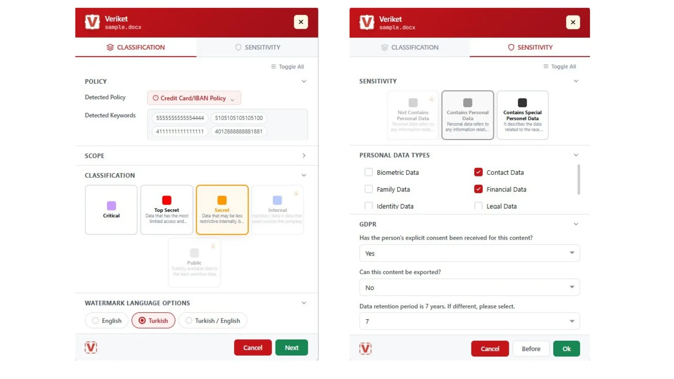
ÜRÜN · VERI SINIFLANDIRMA
Veriket Veri Sınıflandırma — Bir Kez Etiketle, Her Yerde Koru
Veriket; doküman, dosya ve e-postaları manuel, politika tabanlı ve yapay zekâ destekli yöntemlerle sınıflandırır ve dosyayla birlikte kalan kalıcı metadata gömer — böylece DLP dahil sonraki her kontrol, neyle çalıştığını tam olarak bilir.
Her sınıflandırma tarzı
Kullanıcı, politika/içerik tabanlı ve yapay zekâ destekli sınıflandırma; gönderim öncesi e-posta etiketleme.
Görünür + görünmez etiketler
İnsanlar için üstbilgi, altbilgi ve filigranlar; sistemler için kalıcı metadata.
Ekran filigranı
Ekranın kendisini işaretleyerek ekran görüntüsü ve telefon fotoğrafını caydırır.
Microsoft'un ötesinde
Office, Microsoft 365, Outlook ve OWA — ayrıca Google Workspace ve Zimbra.
Veriket Veri Sınıflandırma — yönetim konsolu
siberson.com · info@siberson.com
1 / 30

Slide 2
VERIKET VERI SINIFLANDIRMA · NEDEN
Sınıflandırma Neden İlk Adımdır?
Sonraki her kontrol — DLP, keşif, denetim — ancak verinin ne olduğunu bildiği kadar iyidir. Sınıflandırmanın kökten çözdüğü beş problem:
Göremediğiniz veri
Etiketsiz dosya sinyal taşımaz; neyin hassas olduğu iş işten geçince anlaşılır.
Yapay zekâ riski büyütür
GenAI araçları kullanıcı ne verirse onu tüketir — etiketsiz veri o sınırda korunamaz.
DLP bağlam ister
Salt desen DLP tahmin eder; etiket sürücülü DLP bilir. DLP'yi gürültülü değil isabetli kılan sınıflandırmadır.
Salt manuel etiketleme yetmez
İnsanlar unutur ve yanlış etiketler; politika ve yapay zekâ desteği tutarlılığı ölçekte korur.
Regülasyon şart koşar
KVKK, GDPR ve ISO 27001, verinin hassasiyetine göre sınıflandırılıp işlenmesini bekler.
siberson.com · info@siberson.com
2 / 30

Slide 3
VERIKET VERI SINIFLANDIRMA · ÜRÜN MIMARISI
Yedi Sınıflandırıcı, Tek Platform
Veriket tek bir eklenti değildir — verinin üretildiği her noktada onu karşılayan bir sınıflandırıcı modül ailesidir ; hepsi tek yönetim konsoluna ve tek politika modeline bağlanır.
Ofis Sınıflandırıcı
Word, Excel ve PowerPoint içinde, belge oluşturulup düzenlenirken etiketler.
Masaüstü Sınıflandırıcı
Uç noktada oluşturma, kopyalama ve indirme anında otomatik sınıflandırma.
Dosya Sınıflandırıcı
Sunucu ve paylaşımlardaki her dosya türünü sınıflandırır — klasör bazında toplu işlem dahil.
SharePoint Sınıflandırıcı
SharePoint ve OneDrive depolarını durağan hâlde kapsar.
Mobil Sınıflandırıcı
Aynı etiket ve politikayı mobil platformlara taşır.
E-posta Sınıflandırıcı
Outlook ve OWA'da gönderim öncesi etiketleme; ek içerik taramasıyla.
CAD Sınıflandırıcı
Teknik çizimleri etiketler — AutoCAD ve mühendislik formatları.
siberson.com · info@siberson.com
3 / 30

Slide 4
VERIKET VERI SINIFLANDIRMA · DEĞER
Bunun İşe Kazandırdıkları
Daha düşük sızıntı riski
Veri daha az çıkar; çıkarsa da asla fark edilmeden çıkmaz.
Kullanıcı farkındalığı
Çalışanlar veri korumayı aşmak yerine ona katılır.
Daha etkili DLP
Etiketler, sonraki her güvenlik kontrolünü keskinleştirir.
Regülasyon uyumu
KVKK, ISO 27001 ve PCI DSS sınıflandırma gereksinimlerini destekler.
Daha düşük depolama maliyeti
Verinin ne olduğunu bilmek, onu yönetip ayıklamayı mümkün kılar.
İhlal raporlama
Ayrıntılı loglama, olayları raporlanabilir kanıta çevirir.
siberson.com · info@siberson.com
4 / 30

Slide 5
VERIKET VERI SINIFLANDIRMA · UYUM
Regülasyonlar 'Yapsak Mı' Diye Sormaz — 'Nasıl' Diye Sorar
Sınıflandırma bir tercih değil: KVKK, GDPR ve ISO 27001 verinin bilinmesini, etiketlenmesini ve korunmasını bekler — BDDK ve SPK gibi sektörel düzenlemeler de bunu açıkça ister. Veriket, denetçinin sorduğu kanıtı üretir: etiket, log ve rapor.
KVKK
Md. 4 · Md. 6 · Md. 7 · Md. 12
İki eksenli etiket, kişisel ve özel nitelikli veriyi görünür kılar; saklama parametresi imha süreçlerini besler; etiket tetikli DLP, Md. 12'nin aradığı teknik tedbirin belgelenmiş kanıtıdır.
GDPR
Md. 5 · Md. 25 · Md. 30 · Md. 32
Rıza, aktarım ve saklama meta verisi tasarımdan gizliliği belgeler; envanter çıktısı Md. 30 işleme kayıtlarını besler; etiket tetikli kontroller Md. 32 işleme güvenliğini destekler.
ISO 27001:2022
A.5.12 · A.5.13 · A.8.12
A.5.12 (bilginin sınıflandırılması) ve A.5.13 (etiketleme) kontrollerini doğrudan, A.8.12'yi (veri sızıntısı önleme) etiket tetikli aksiyonlarla karşılar.
NIST CSF 2.0
Identify · Protect · Detect
Veri envanteri Identify'ı, etiket tetikli koruma Protect'i, olay logları Detect'i besler — denetim anında izlenebilir kanıt.
siberson.com · info@siberson.com
5 / 30

Slide 6
VERIKET VERI SINIFLANDIRMA · TAKSONOMI
İnsanların Gerçekten Anladığı Bir Etiket Modeli
Önemli olan kaç etiketiniz olduğu değil; etiketlerin kurum genelinde tutarlı, anlaşılır ve uygulanabilir olmasıdır. Tipik bir dört seviyeli şema ve her seviyenin paylaşım açısından anlamı:
Genel (Public)
Dışarıyla paylaşılması sakınca doğurmayan bilgi — kamuya açık belgeler, basın bültenleri, broşürler.
Kuruma Özel (Internal)
Çalışanlarla sınırlı bilgi — süreç dokümanları, operasyonel raporlar, kurum içi yazışmalar.
Gizli (Confidential)
Yetkisiz paylaşımı kurumsal risk yaratır — kişisel veri içeren raporlar, finansal belgeler, sözleşmeler.
Çok Gizli (Top Secret)
Stratejik, kritik veya yüksek hassasiyetli — güvenlik mimarileri, kritik altyapı belgeleri.
siberson.com · info@siberson.com
6 / 30

Slide 7
VERIKET VERI SINIFLANDIRMA · TAKSONOMI
Tek Eksen Değil, İki Eksen
Veriket, güvenlik hassasiyetini ve kişisel veri hassasiyetini ayırır; çünkü KVKK ve GDPR yükümlülükleri tek bir gizlilik merdivenine tam oturmaz. Bir belge güvenlik açısından “Kuruma Özel” olup yine de özel nitelikli kişisel veri taşıyabilir.
siberson.com · info@siberson.com
7 / 30

Slide 8
VERIKET VERI SINIFLANDIRMA · DENEYIM
Kullanıcı Kontrolün Parçası Hâline Gelir
Sınıflandırma yalnızca metadata değil, davranış değiştirir. Etiketleme anı, kullanıcının elindeki verinin ne olduğunu fark ettiği andır — bu yüzden tek bir DLP kuralı çalışmadan önce bile yanlış paylaşım azalır.
Hassasiyeti görür
Belge açıldığı anda etiket ve görsel işaret karşısına çıkar.
Doğru etiketi seçer
Veriket politikadan ve içerikten önerir; kullanıcı onaylar — bilinçli sınıflandırma.
Bilinçli paylaşır
Hassasiyet farkındalığı, mesaj çıkmadan hemen önce devreye girer.
Yanlış paylaşım azalır
İnsan ve sistem aynı bağlamda çalışır — sürdürülebilir bir kontrol, bir çekişme değil.
siberson.com · info@siberson.com
8 / 30

Slide 9
VERIKET VERI SINIFLANDIRMA · DENEYIM
Yönlendirme Menüsü
Veriket, “bir etiket seç” demek yerine; politikanın ve mevzuatın ihtiyaç duyduğu her şeyi özelleştirilebilir bir yönlendirme menüsüyle tek pencerede, kaydetme veya gönderme anında toplar.
Otomatik tespit edilenler
Eşleşen politika ve tespit edilen içerik kullanıcıya gösterilir; böylece öneri açıklanabilir olur.
Kullanıcının seçtikleri
Sınıflandırma seviyesi, kişisel veri seviyesi ve tipleri, açık rıza, paylaşım izni ve saklama süresi.
siberson.com · info@siberson.com
9 / 30

Slide 10
VERIKET VERI SINIFLANDIRMA · YETENEKLER
Yetenekler — Derinlemesine
Sağ tık etiketlemeden yapay zekâ ile otomatik sınıflandırmaya — aşağıdaki her yetenek ürün sayfasında ve dokümantasyonda yer alır.
Manuel ve e-posta sınıflandırma
Office, PDF ve dosyalarda sağ tık etiketleme; Outlook'ta gönderim öncesi etiketleme — Go sürümünden itibaren.
Otomatik koruma
Maskeleme, şifreleme (RMS uyumlu ve RMS'siz), politika eşleşmesinde otomatik şifreleme ve Kryptos entegrasyonu.
Görsel etiketler ve metadata
Üstbilgi, altbilgi, filigran ve DLP, SIEM ve Keşif'in okuyabildiği kalıcı metadata (etiket + GUID).
★ Ekran filigranı
Dinamik ekran filigranı fotoğraf ve ekran görüntüsüyle sızdırmayı caydırır — Siberson imza yeteneği.
OCR ve parmak izi
Görsellerin ve taranmış PDF'lerin içindeki metni oku; özgün içeriği tam veya kısmi eşleşmeyle tespit et.
★ Yapay zekâ ile otomatik sınıflandırma
İçerik farkındalıklı yapay zekâ etiketleri önerir ve otomatik uygular — Veriket'in imza motoru.
siberson.com · info@siberson.com
10 / 30

Slide 11
VERIKET VERI SINIFLANDIRMA · KAPSAM
Ne Zaman Etiketler — ve Neleri Okur
İlk kurulumda
Kurum genelinde ilk tarama, mevcut dosyaları şemaya dâhil eder — sıfırdan başlamazsınız.
Gönderim anında
Outlook'ta mesaj çıkmadan etiketleme; ek dosyaların içeriği de taranır.
Kullanıcı çalışırken
Dosya oluşturma, kopyalama ve indirme işlemlerinde otomatik sınıflandırma — etiket, oluşma anını takip eder.
İstisnalı filigranlar
Belge ve ekran filigranları, yanlış iş akışını aksatmaması için ayrıntılı istisna kurallarıyla yönetilir.
Toplu olarak
Eski paylaşımlar ve göçler için klasör üzerinden tek işlemde toplu sınıflandırma.
Şifreli dosyalar
Şifreli dosyaların otomatik sınıflandırılması, korunan içeriği de şemanın içinde tutar.
Word · Excel · PowerPoint · PDF · UDF · TXT · LibreOffice · OpenOffice · AutoCAD · Photoshop · Görseller (OCR) · Ses · Video · RAR · ZIP · 7z içeriği · EXE · BAT · DLL · .msg e-pos
siberson.com · info@siberson.com
11 / 30

Slide 12
VERIKET VERI SINIFLANDIRMA · E-POSTA
E-posta Kontrolü, Uçtan Uca
Sınıflandırmanın kendini kanıtladığı yer e-postadır. Veriket mesajları hassasiyetine göre sınıflandırır, görsel ve metadata olarak işaretler — sonra etiketli postanın gerçekten yalnızca gitmesi gereken yere gitmesini kontrol eder.
Yalnızca doğru alıcılar
Etiketli e-posta ve ekler, yalnızca istenen kişilere ulaşacak şekilde kontrol edilir.
Ekler dahil
Ek dosyaların içeriği taranır — temiz görünen bir mesaj hassas dosya kaçıramaz.
Gönderimi engelle veya kontrol et
İçinde TCKN, bordro, kredi kartı veya IBAN geçen dosya; politika ve KVKK gereği engellenir ya da kontrollü gönderilir.
Yönetici gözetimi
Güvenlik yöneticisi ihlal girişimlerini izler, tüm işlem izlerini analiz eder ve üst yönetime raporlar.
siberson.com · info@siberson.com
12 / 30

Slide 13
VERIKET VERI SINIFLANDIRMA · POLITIKA MOTORU
Kurumunuzun Gerçek Şekline Uyan Politikalar
Bir kural nadiren yalnızca “şu deseni bul”dan ibarettir. Veriket; içerik, kimlik, konum ve zamanı birlikte kullanmanıza izin verir — böylece aynı dosya, kimde ve nerede olduğuna göre farklı işlem görebilir.
Sınırsız sözlük
İş alanına göre anahtar kelime listeleri kurun — sözleşme terimleri, proje kod adları, ürün tanımlayıcıları.
Gerektiğinde regex
TCKN, VKN, IBAN ve kart numarası gibi yapılandırılmış tanımlayıcılar tam isabetle eşleşir.
Hazır şablonlar
En sık kullanılan politikalardan başlayın, sonra kendi politikanızı şablon kütüphanesine geri kaydedin.
Politika başına kapsam
Her politika yalnızca sınıflandırmayı, yalnızca keşfi ya da her ikisini kapsayabilir — tek konsol, iki disiplin.
siberson.com · info@siberson.com
13 / 30

Slide 14
VERIKET VERI SINIFLANDIRMA · PLATFORMLAR
En Geniş Yerel Platform Kapsamı
Tek politika, her işletim sistemi ve ofis paketi: Veriket, kullanıcılarınızın gerçekten çalıştığı yerde etiketler — çoğu küresel üreticinin kapsamadığı Pardus ve Zimbra dahil.
siberson.com · info@siberson.com
14 / 30

Slide 15
VERIKET VERI SINIFLANDIRMA · ENTEGRASYON
Ekosisteminize Bağlanır
Uslu bir ajan
Sert CPU tavanı, ayarlanabilir iletişim, çevrimdışı çalışma, konsolla şifreli eşitleme.
Web servis API'si
Etiketlemeyi otomatikleştirin, sınıflandırma durumunu kendi akışlarınıza çekin.
Metadata aktarımı
Etiketler; Verikor DLP, SIEM ve Keşif'in okuyup harekete geçtiği kalıcı metadata olarak yazılır.
Dizin ve kimlik
Kullanıcı, grup ve departman bazında AD entegre politika hedefleme ve yetkilendirme.
Ekosistem entegrasyonu
Aynı etiketi DLP, kurumsal hak yönetimi (ERM), CASB ve yeni nesil güvenlik duvarlarına besleyecek şekilde tasarlandı.
Alıcı farkındalıklı
E-posta alıcısının domainine göre otomatik etiketleme — kurum içi ve dışı farklı ele alınır.
siberson.com · info@siberson.com
15 / 30

Slide 16
VERIKET VERI SINIFLANDIRMA · FARKLILAŞMA
Veriket'i Farklı Kılan Altı Şey
Gerçek projelerde kararı belirleyen altı fark — her biri PoC'de doğrulanabilir.
Pardus ve Zimbra dahil
Küresel üreticilerin kapsamadığı yerel platformlarda aynı deneyim — kamu ve savunma için kritik.
Türkiye merkezli üretici
Ürün yönetimi ve destek yerli; ihtiyaçlarınız yol haritasına doğrudan girer.
İki eksenli model
Gizlilik ve KVKK kişisel veri ekseni tek pencerede; uyum meta verisi etiketle birlikte yaşar.
Açık meta veri
Etiketler standart meta veri alanlarına yazılır; DLP, ERM, CASB ve diğer araçlar okuyabilir — üretici kilidi yok.
Gerçek on-prem seçeneği
Tüm bileşenler kurum ağınızın içinde çalışabilir; içerik dışarı çıkmaz.
Uçtan uca portföy
Keşif + Sınıflandırma + DLP tek üreticiden, tek politika diliyle.
siberson.com · info@siberson.com
16 / 30

Slide 17
VERIKET VERI SINIFLANDIRMA · DLP ILE
Tek Kural, Dört Farklı — ve Doğru — Sonuç
Bu, bir güvenlik ekibi için en önemli slayttır. Etiket olmadan DLP yalnızca desen eşleştirebilir ve her karar birbirine benzer. Etiketle birlikte aynı politika, her hassasiyet seviyesinde farklı ve yerinde bir aksiyon üretir .
Etiket | E-posta · dış domain | E-posta · kişisel hesap | USB ve taşınabilir | Web yükleme | Yazdırma
Genel | İzin ver | İzin ver | İzin ver | İzin ver | İzin ver
Kuruma Özel | Uyar | Gerekçe | İzin + log | Gerekçe | İzin + log
Gizli | Gerekçe | Engelle | Gerekçe | Engelle | Uyar
Çok Gizli | Engelle | Engelle + olay | Engelle + olay | Engelle + olay | Engelle
siberson.com · info@siberson.com
17 / 30

Slide 18
VERIKET VERI SINIFLANDIRMA · SENARYO
Somut Bir Örnek Üzerinden
Gizli etiketli bir belge kişisel bir adrese e-postayla gönderiliyor — hikâyenin tamamı, uçtan uca:
Veriket etiketi atadı
Belge daha önce Gizli olarak sınıflandırıldı; etiket metadata'sında yaşıyor.
Olay kaydedildi
Güvenlik incelemesi ve uyum raporlaması için eksiksiz denetim izi oluştu.
Kullanıcı gönder'e bastı
Alıcı, kurum dışındaki kişisel bir e-posta hesabı.
Daha az yanlış pozitif
Salt desen DLP, içinde rakam geçtiği için yemek listesini engeller; etiket sürücülü DLP engellemez.
Politika değerlendirdi
Etiket: Gizli + kanal: kişisel e-posta → matris engelle diyor.
Doğru engelleme
Gerçekten hassas belge, içeriği bir regex'e uymasa bile durdurulur.
Gönderim durdu
Kullanıcı bilgilendirildi ve kurumsal kanala yönlendirildi.
Denetçiye açıklanabilir
Her karar bir etikete, bir kanala ve bir politikaya dayanır — kapalı bir skora değil.
siberson.com · info@siberson.com
18 / 30

Slide 19
VERIKET VERI SINIFLANDIRMA · KANIT
Kanıtlayabildiğiniz Koruma
Denetçiler “bir kontrolümüz var” demeyi kabul etmez — kanıt ister. Her sınıflandırma işlemi ayrıntılı loglanır ve konsol bu logları yönetimin ve düzenleyicinin okuyabileceği raporlara dönüştürür.
siberson.com · info@siberson.com
19 / 30

Slide 20
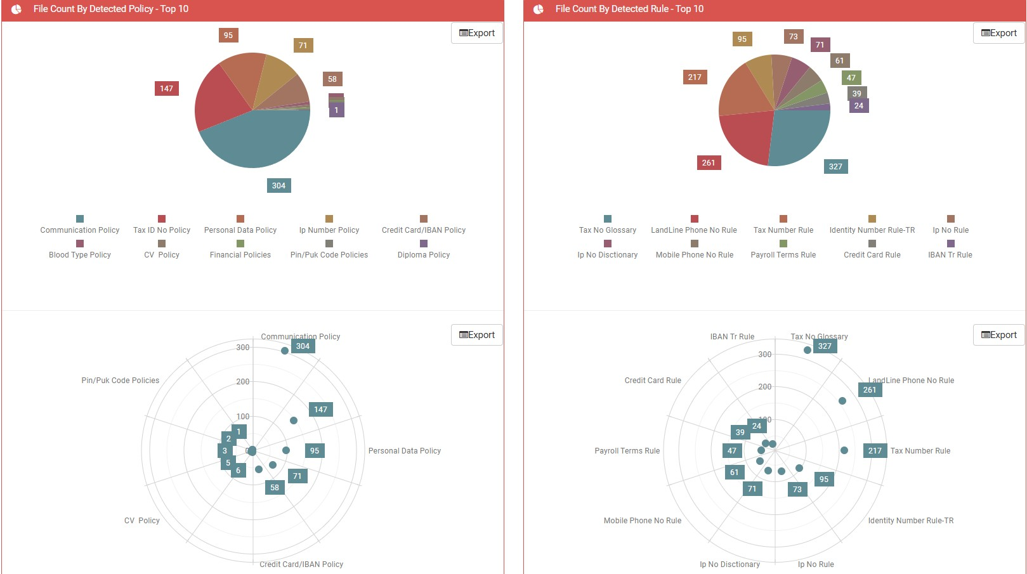
VERIKET VERI SINIFLANDIRMA · KONSOL
Tek Konsol, Denetime Hazır
Anında filtrele ve grupla
Loglanan her alan konsolda canlı filtrelenip gruplanabilir — dışa aktarıp analiz etme döngüsü yok.
Her yere aktarın
Yönetim kurulu, denetçi ve kanıt dosyaları için PNG, JPG, PDF, SVG, GIF ve Excel çıktısı.
Trend analizi
Sınıflandırma trendleri ve ayrıntılı istatistikler, programın gerçekten iyileşip iyileşmediğini gösterir.
Kademeli yetkilendirme
Farklı yetki grupları ve her seviyede yönetici hesabı; AD entegre.
Konsol analitiği — politika ve kural bazında tespitler
siberson.com · info@siberson.com
20 / 30

Slide 21
VERIKET VERI SINIFLANDIRMA · MIMARI
Ürün Mimarisi — Üç Katman, Tek Politika
Web tabanlı yönetim konsolu politikaları dağıtır; ajan ve eklentiler kullanıcının çalıştığı yerde etiketler; her karar log olarak merkeze döner.
YÖNETIM DÜZLEMI
Yönetim Konsolu
Web tabanlı — on-prem, SaaS veya veri merkezinde çok kiracılı
AD / Entra ID
Kullanıcı, grup ve politika hedefleme
Veritabanı
Politika deposu + sınıflandırma logları ve raporlar
↓ İSTEMCI KATMANI — ETIKETLEME BURADA OLUR
Uç nokta ajanı
Windows · macOS · Linux · Pardus — sağ tık, toplu etiketleme, şifreleme
Ofis eklentileri
Word · Excel · PowerPoint · LibreOffice · OpenOffice şeridi
E-posta eklentileri
Outlook · OWA · Gmail / Workspace · Zimbra
↓ ÇIKIŞLAR — KANIT VE ENTEGRASYON
Açık metadata
DLP · ERM · CASB okur — üretici kilidi yok
Syslog / SIEM
Olaylar ve loglar merkezî izlemeye akar
API
Otomasyon ve entegrasyon uçları
siberson.com · info@siberson.com
21 / 30

Slide 22
VERIKET VERI SINIFLANDIRMA · YAYGINLAŞTIRMA
Bir Sınıflandırma Projesi Gerçekte Nasıl Başarılı Olur?
Sınıflandırma, her yerde aynı anda açıldığında başarısız olur. Aşamalı bir program olarak yürütüldüğünde başarılı olur — önce envanter, en son engelleme.
siberson.com · info@siberson.com
22 / 30

Slide 23
VERIKET VERI SINIFLANDIRMA · KURULUM
Kurulum Modelleri
On-premises
Her şey sizin sınırlarınız içinde — regüle ve egemen ortamlar için varsayılan.
Kanal rolleri
Kiracılar sahip, distribütör, dağıtıcı veya müşteri rolüyle oluşturulabilir — distribütör kendi ağını kurup lisans dağıtabilir.
SaaS
Yönetim konsolu sizin için barındırılır: sunucu, disk, işletim sistemi ve veritabanı lisansı almadan, daha hızlı başlangıç ve otomatik güncelleme.
Merkezî ajan dağıtımı
SCCM, Intune veya GPO ile dakikalar içinde; sessiz kurulum.
Veri merkezi / çok kiracılı
Tek platform altında, verisi ve konfigürasyonu tamamen izole sınırsız kiracı.
Tarayıcıdan yönetim
Konsol web tabanlıdır — yöneticiler için istemci kurulumu gerekmez.
siberson.com · info@siberson.com
23 / 30

Slide 24
VERIKET VERI SINIFLANDIRMA · METRIKLER
Neyi Ölçmeli?
Sınıflandırma oranı
Keşfedilen hassas verinin etiket taşıyan payı.
Kullanıcı yanıt oranı
Uyarı sonrası kullanıcının gerekçe verme veya vazgeçme sıklığı.
Yanlış pozitif oranı
İnce ayar aşamasında istikrarlı biçimde düşmelidir.
Politika iyileştirmeleri
Pilot sonrası yapılan ince ayar sayısı — programın yaşadığının kanıtı.
Engellenen riskli işlem
Dönem başına önlenen işlem hacmi ve eğilimi.
Denetim raporlanabilirliği
Tam denetim izine sahip olayların payı.
siberson.com · info@siberson.com
24 / 30

Slide 25
VERIKET VERI SINIFLANDIRMA · SÜRÜMLER
Sürümler ve Lisanslama
Kullanıcı başına, yıllık lisans — on-premises veya SaaS, hacim indirimleriyle. Sürümler kümülatiftir.
Yetenek | Go | Pro | Enterprise
Temel yetenekler
Manuel sınıflandırma (Office, PDF, dosyalar) | ✓ | ✓ | ✓
Görsel etiketleme — üstbilgi, altbilgi, filigran | ✓ | ✓ | ✓
E-posta sınıflandırma (Outlook) | ✓ | ✓ | ✓
Kalıcı metadata (etiket + GUID) | ✓ | ✓ | ✓
Merkezi web konsolu ve AD entegrasyonu | ✓ | ✓ | ✓
Politika şablonları + Kaynak Kütüphanesi (GDPR/ISO/KVKK) | ✓ | ✓ | ✓
Otomasyon ve platform
OCR — görsel ve taranmış PDF | – | ✓ | ✓
Parmak izi + politikayla otomatik sınıflandırma | – | ✓ | ✓
Otomatik aksiyonlar — maskeleme, şifreleme, RMS | – | ✓ | ✓
Microsoft 365 + macOS + SIEM aktarımı | – | ✓ | ✓
Enterprise ve farklılaştırıcılar
siberson.com · info@siberson.com
25 / 30

Slide 26
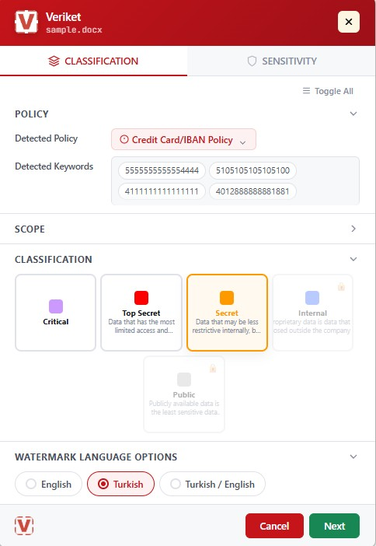
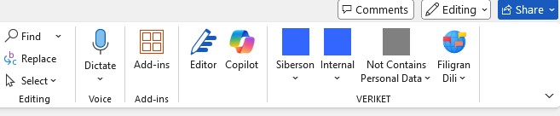
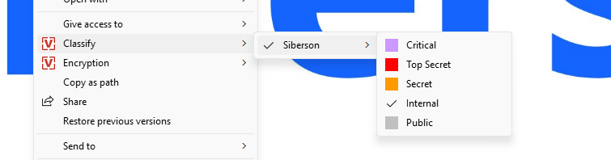
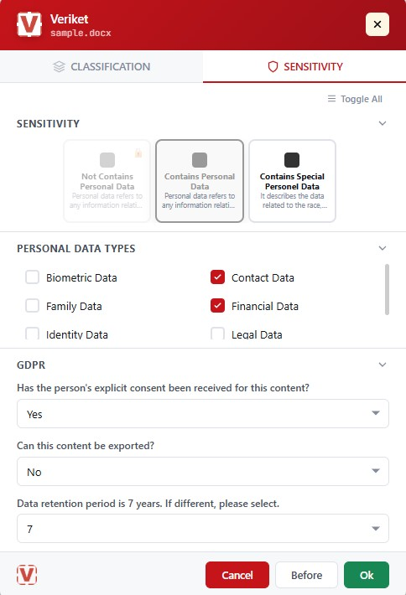
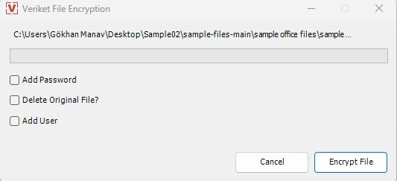
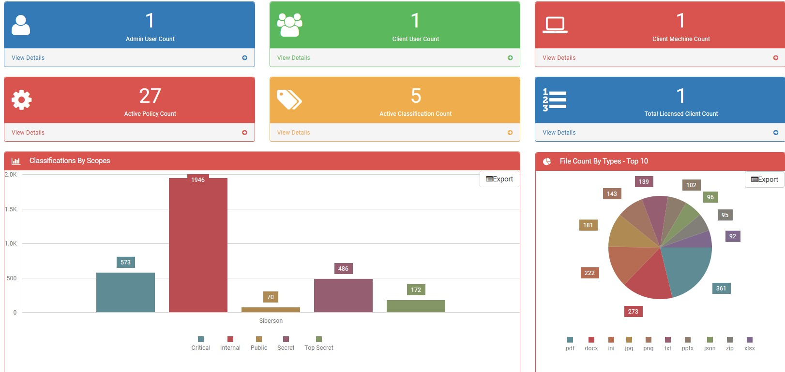
VERIKET VERI SINIFLANDIRMA · EKRANLAR
Ürünün Kendisinden
Maket değil, gerçek ekranlar — kullanıcının ilk sağ tıkından yönetim konsoluna.
Veriket, Word şeridinde — etiketleme belgenin içinde gerçekleşir
Explorer'da iki tık — sağ tıkla, sınıflandır
Sınıflandırma penceresi — tespit edilen politika ve içerik, seviye seç
Hassasiyet sekmesi — kişisel veri tipleri, rıza, saklama (KVKK/GDPR)
Aynı menüden tek adımda dosya şifreleme
Yönetim panosu — sınıflandırma duruşu tek bakışta
siberson.com · info@siberson.com
26 / 30

Slide 27
VERIKET VERI SINIFLANDIRMA · SSS
Sık Sorulanlar, Kısa Cevaplar
Lisanslama nasıl çalışır?
Veriket Veri Sınıflandırma kullanıcı başına, Veriket Veri Keşfi taranan veri hacmine (terabayt) göre lisanslanır. Sürümler (Go, Pro, Enterprise) modül kapsamını belirler — ayrıntı için sürümler slaytına bakın.
Kurulum ne kadar sürer?
Sunucu bileşenleri genellikle tek iş gününde kurulur; ajanlar SCCM, Intune veya GPO ile merkezî dağıtılır. Tipik bir PoC iki haftada sonuç üretir.
Performansı etkiler mi?
Ajan kaynak dostudur: etiketleme yerel çalışır ve günlük ofis akışında fark edilir gecikme yaratmayacak şekilde tasarlanmıştır.
Lisans sona erdiğinde ne olur?
Etiketler dosyaların meta verisinde yaşar — üründen bağımsızdır. Lisans bitince yeni etiketleme ve konsol yönetimi durur; mevcut etiketler, filigranlar ve loglanmış kanıtlar kaybolmaz.
İçeriğimiz ağ dışına çıkıyor mu?
Hayır. Sınıflandırma içeriği yerinde analiz eder; on-prem kurulumda tüm bileşenler kurum ağınızda kalır.
Hangi Office sürümleri destekleniyor?
Microsoft Office 2010 ve üzeri, Microsoft 365, LibreOffice ve OpenOffice. E-postada Outlook, OWA, Gmail / Google Workspace ve Zimbra.
Mevcut (eski) dosyaları toplu etiketleyebilir miyiz?
Evet — kurulum sonrası ilk tarama ve klasör bazlı toplu sınıflandırma geçmiş veriyi etiketler; büyük depolarda önceliklendirme için Veriket Veri Keşfi ile birlikte çalışır.
Etiket şeması bize göre özelleştirilebilir mi?
Evet — seviye adları (TR/EN), renkler, varsayılanlar, seviye kilitleme ve alt seviyeye düşürmeyi engelleme kuralları konsoldan tanımlanır; birden fazla sınıflandırma kapsamı desteklenir.
Filigranlar ne kadar esnek?
Format bazında ayrı ayar: Word, Excel, PowerPoint, PDF ve e-posta. [kullanıcı adı], [tarih], [sınıf] gibi dinamik alanlar; üstbilgi/altbilgi ve ekran filigranı dahil.
E-posta ekleri de kontrol ediliyor mu?
Evet — gönderim sırasında ekler politikayla denetlenir ve etiketlenebilir; dış ve iç gönderim için zorunlu etiketleme ayrı ayrı yapılandırılır.
Dosya şifreleme var mı?
Evet — sağ tık menüsünden Veriket Dosya Şifreleme: parola koruması, kullanıcı ekleme ve isteğe bağlı orijinali silme seçenekleriyle.
Başka araçların etiketleriyle çalışır mı?
Evet — etiketler açık meta veri alanlarına yazılır; konsolda diğer araçların meta veri alanları eşlenebilir. DLP, ERM ve CASB ürünleri etiketi okuyabilir.
Pardus ve Zimbra desteği yerleşik mi?
Evet — Pardus masaüstünde ajan, Zimbra'da e-posta sınıflandırma yerleşiktir; kamu ve savunma projelerinde sahada kullanılır.
PoC nasıl ilerler?
Tipik iki haftalık PoC: kapsam ve politika seçimi, pilot gruba ajan dağıtımı, örnek veriyle etiketleme ve rapor çıktılarının birlikte değerlendirilmesi.
siberson.com · info@siberson.com
27 / 30

Slide 28
KULLANIM SENARYOLARI
Gerçek Senaryolar, Platforma Eşlenmiş
Toplantıdaki ihtiyaca en yakın senaryoyu seçin — her biri ilgili ürün bölümüne ve tam senaryo sayfasına bağlanır.
siberson.com · info@siberson.com
28 / 30

Slide 29
POC VE SONRAKI ADIMLAR
Toplantıdan Ölçülebilir Kanıta
En güçlü kapanış somut bir sonraki adımdır. Tipik yol: verileriniz ve politikalarınız üzerinde kapsamı belirlenmiş bir kavram kanıtı (PoC) , bir teknik değerlendirme toplantısı veya ücretsiz self servis araçlarla uygulamalı bir başlangıç.
Kavram kanıtı (PoC)
Kanallarınıza, veri türlerinize ve başarı kriterlerinize göre kapsamlandırılır — iletişim sayfasından talep edin.
Teknik toplantı
Siberson mühendisleriyle mimari, gereksinim ve entegrasyon soruları.
Bugün ücretsiz araçlar
Herhangi bir taahhütten önce tarafsız DLP Testini çalıştırın veya Veri Risk Skorunuzu alın.
İş ortaklığı
MSSP'ler ve bayiler: çok kiracılı yönetim ve kanal için kurgulanmış iş ortağı programı.
siberson.com · info@siberson.com
29 / 30

Slide 30
ÜCRETSIZ ARAÇLAR
Riskinizi Bugün Ölçün
Sunum bitti — şimdi kendi ortamınıza bakın. İki ücretsiz araç, tarayıcınızda dakikalar içinde somut bir tablo çıkarır.
siberson.com · info@siberson.com
30 / 30

